Slide 1
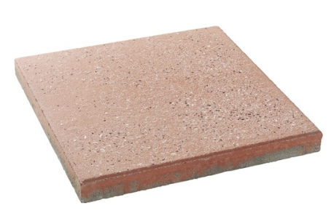
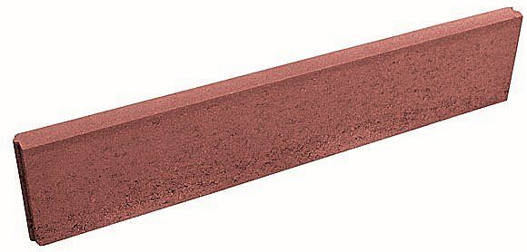
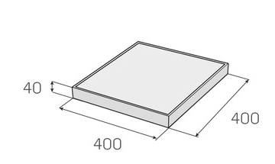
Zadanie č1:
Naceniť terasu z dlažby 40 x 40 cm (https://www.hornbach.sk/shop/Tryskana-dlazdica-Fatima-40x40-cm-cervena/8833693/artikel.html)
Naceniť aj betonáž všetkých ostatných obrubníkov (bordový viď foto)
Cena na final (materiál, doprava, výkop,makadam,piesok, betonáž...)
Zvlášť uviesť cenu za jednu dlaždicu a obrubník
Zadanie č2:
Naceniť parkovacie státie z dlažby 40 x 40 cm (https://www.hornbach.sk/shop/Tryskana-dlazdica-Fatima-40x40-cm-cervena/8833693/artikel.html)
Cena na final (materiál, doprava, výkop,makadam,piesok, betonáž...)
Zvlášť uviesť cenu za jednu dlaždicu a obrubník
Kontakt:
Vladimír Čičatko ml.
Hlavná 92
Kvetoslavov
93041
Tel.: 0910950407
e-mail: vladimir.cicatko@gmail.com
100 cm

Slide 2
Terasa + betonáž obrubníkov (všetky údaje sú v cm)
Vydláždiť štvorec 100 x 100 cm
500
50
kvetinový záhon (betonáž obrubníkov ... budú nadväzovať na terasu)
T E R A S A
100x100
220
700
50
510
730
kvetinový záhon
1150
nasadené tuje (betonáž obrubníkov)...obrubníky budú z časti súčasťou terasy

Slide 3
Parkovacie státie
300 cm
800 cm

